Slide 1


2021
Bicep, el brazo fuerte de Azure
J.Rafa Ramón
Software Development Engineer
09-10/10/2021
@jrafaramon https://jrrn.github.io/

Slide 2
@jrafaramon

Slide 3
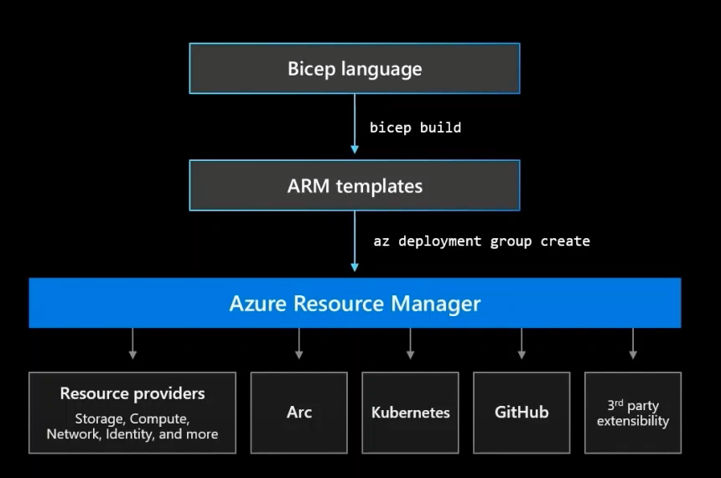
Bicep, ¿Qué es?
Bicep es un lenguaje específico de dominio para ser usado cómo IaC en Azure.
Es una capa de Syntactic Sugar por encima de ARM.
Modular, decorar y reutilizar.
Sin estado persistido
@jrafaramon

Slide 4



Bicep vs ARM vs Terraform
 | Bicep | ARM | Terraform
Multi Cloud
Ciclo de Vida
Incremental/Destruir*
Incremental
Crear/Mutar/Destruir
Estado
Lenguaje Declarativo
Validación
Versionado
Plan de Ejecución
Plugins
Migración
@jrafaramon

Slide 5
CONCLUSIONES

Slide 6

Conclusiones
- No apto para aplicaciones distribuidas
- Sin soporte a referencias externas del repositorio (v 0.5)
- Potencial acotado a ciertos casos de uso
- Azure Pipelines Microsoft/Ubuntu
Peticiones
- Tipos: Diccionarios, Maps, Hash…
- Referenciar módulos a módulos
- Concatenar condiciones
- Condiciones con else

Slide 7
@jrafaramon

Slide 8
More information:
info@netcoreconf.com
@Netcoreconf
Visit on:
netcoreconf.com
Visit me: jrrn.github.io
@jrafaramon
Thank´s

